Slide 1
Tópicos Especiais em Telecomunicações IV: Tecnologias de Acesso e Soluções Emergentes para Redes 5G e Além
Aula 6: Introdução às Comunicações MIMO
Prof. Dr. João Crisóstomo Weyl Albuquerque Costa (jweyl@ufpa.br)
André Lucas Pinho Fernandes (andrelpf@ufpa.br)
Daynara Dias Souza (daynara@ufpa.br)

Slide 2
Agenda
SISO, SIMO, MISO, MIMO
SU-MIMO vs MU-MIMO
CSIR vs CSIT
SU-MIMO (Point-to-Point MIMO)
Diversity Gain
Multiplex Gain
Beamforming Gain

Slide 3
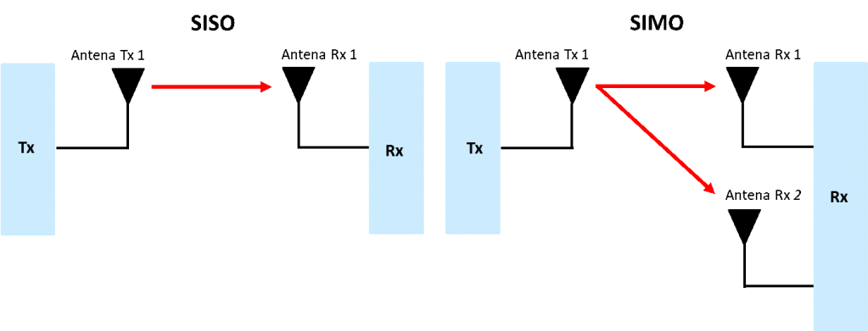
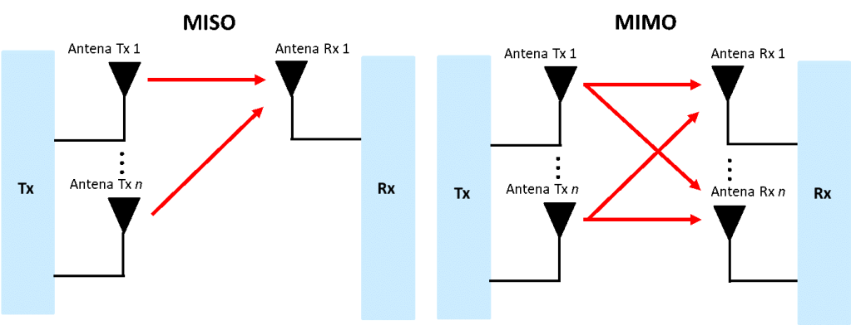
Configurações de múltiplas antenas
Sob perspectiva do “canal de comunicação”
Os termos “Input” e “Output” em sistemas de antenas referem-se às entradas e saídas do canal e estão associados implicitamente com as antenas transmissoras e receptoras;
Single-Input Single-Output
Single-Input Multiple-Output
Nt × Nr MIMO systems
Multiple-Input Single-Output
Multiple-Input Multiple-Output

Slide 4
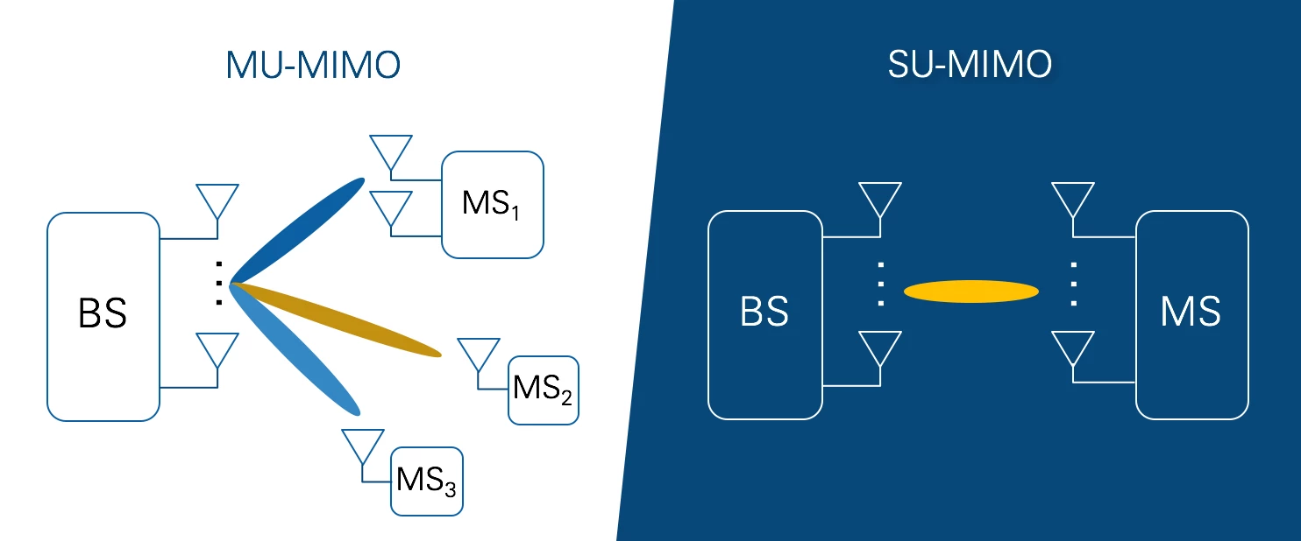
SU-MIMO vs MU-MIMO

Slide 5


CSIR vs CSIT
channel state information (CSI) -> informação de estado do canal
CSIR: receptor tem conhecimento do CSI
CSIT: transmissor tem conhecimento do CSI
(Difícil)
(Fácil)
CSIT
CSIR
Canal UL/DL
Canal DL
Canal UL
CSIR
CSIT
(Fácil)

Slide 6
Múltiplas antenas para melhorar a qualidade das comunicações sem fio
Diversidade significa redundância de informação (ou seja, transmitir réplicas de sinais de informação para reforço);
Multiplexação significa transmissão simultânea de vários sinais de informação independentes por um mesmo “canal”;
Beamforming significa concentrar a energia dos sinais de informação em determinadas regiões;
Técnica MIMO | Objetivo | Abordagem
Diversidade espacial | melhorar a confiabilidade | combater fading
Multiplexação espacial | melhorar o throughput | explorar fading

Slide 7
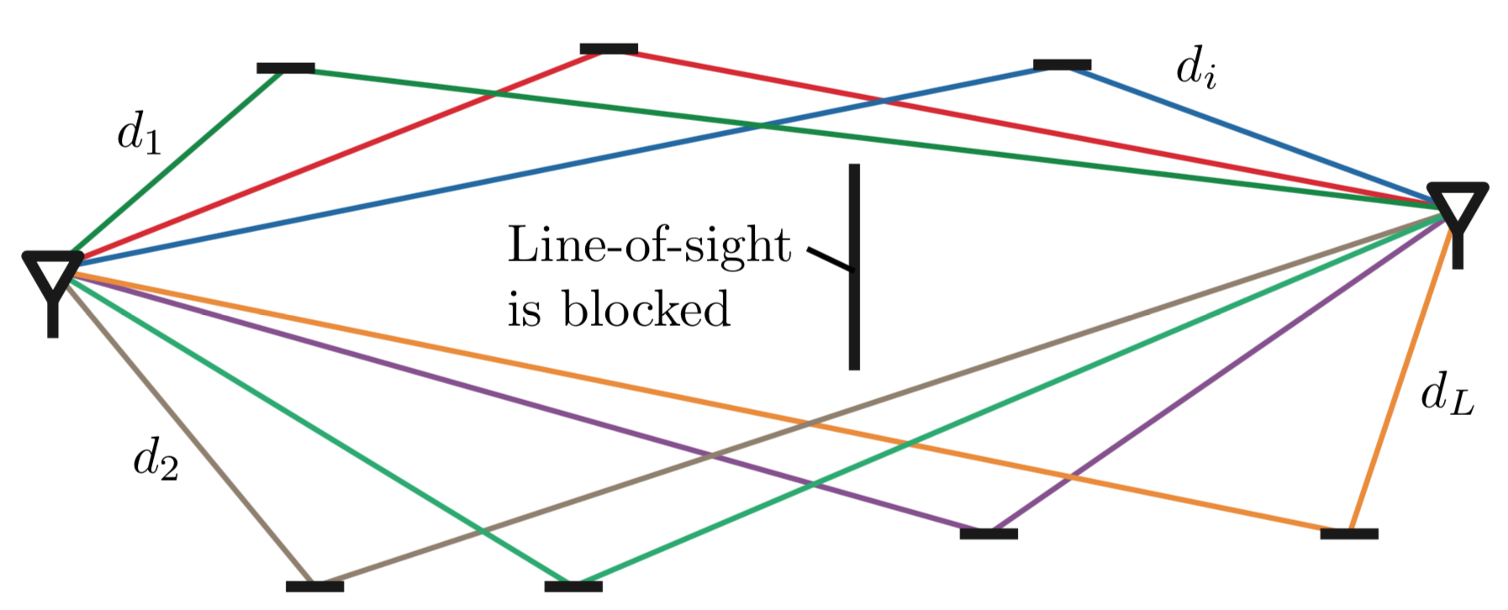
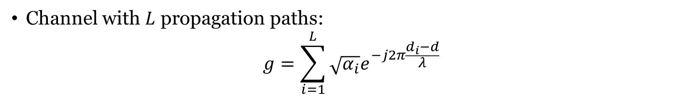
Rayleigh fading
Non-line-of-sight channel:
Scattering
Reference distance
Channel gain
Wavelength

Slide 8
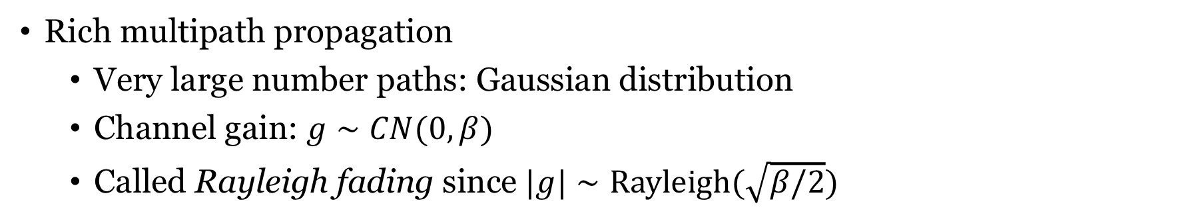
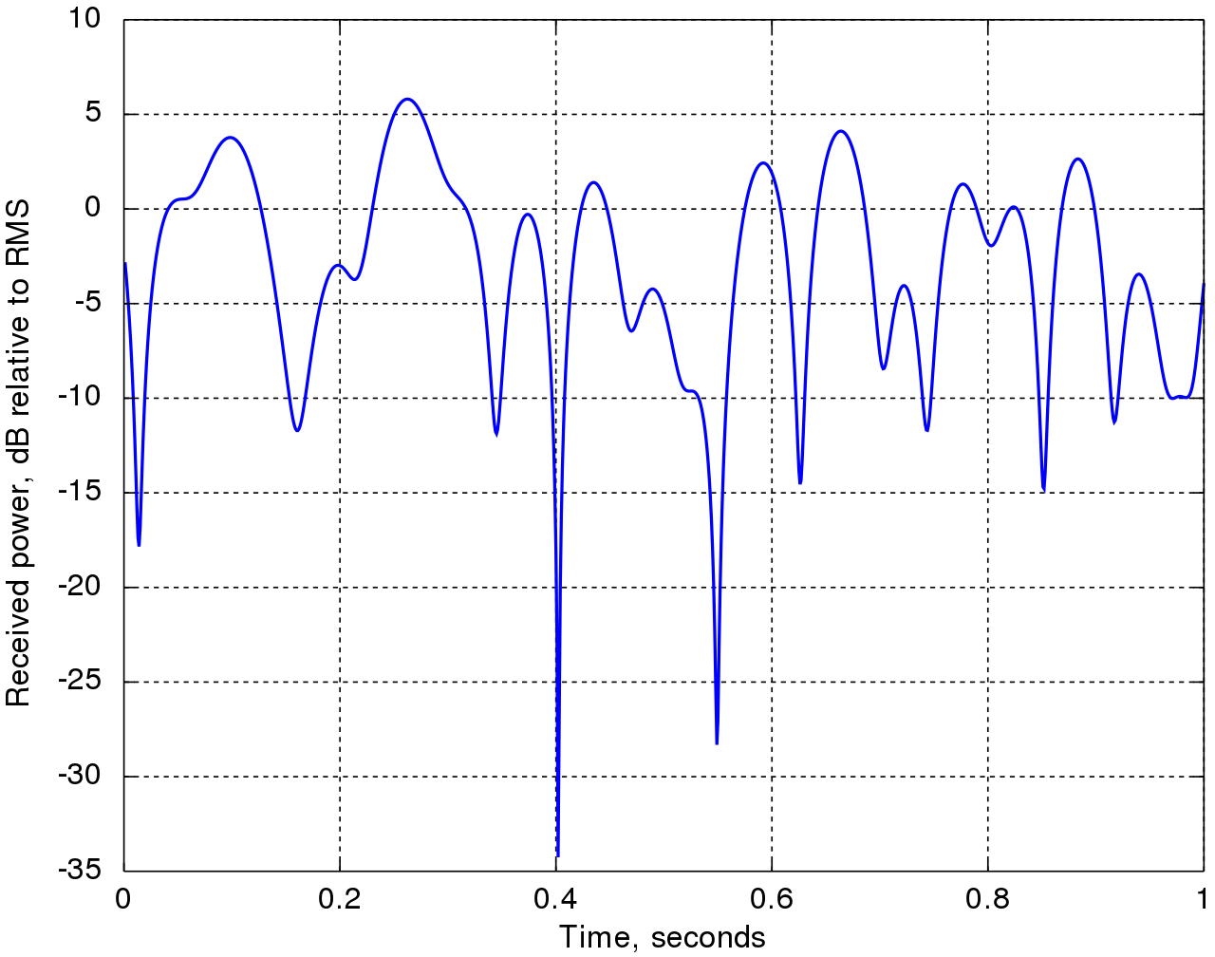
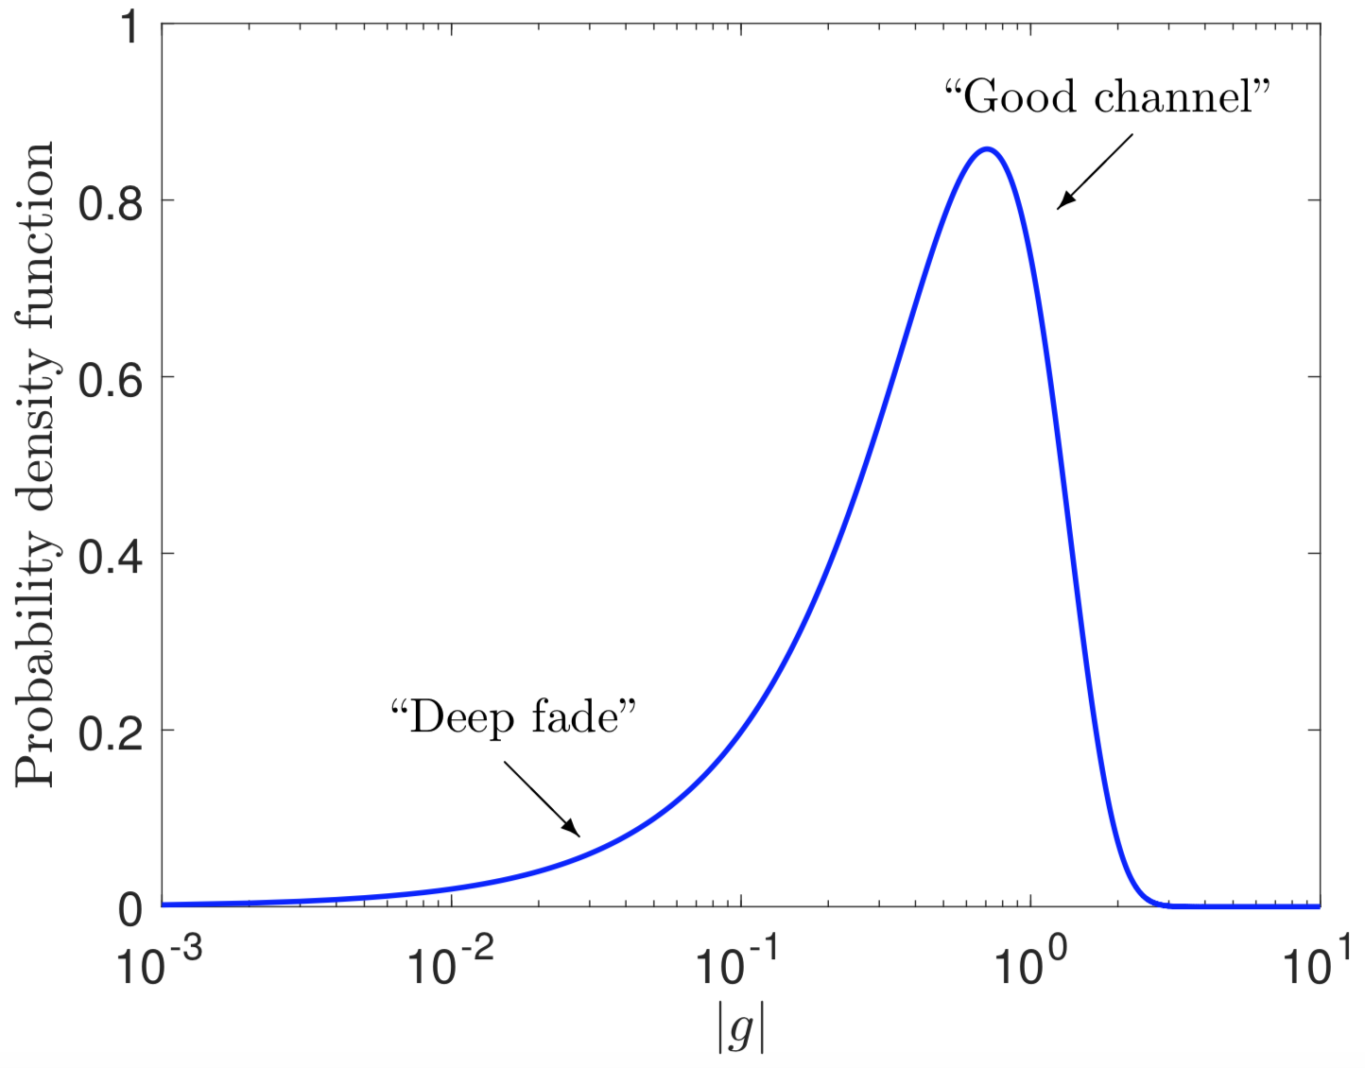
Rayleigh fading

Slide 9
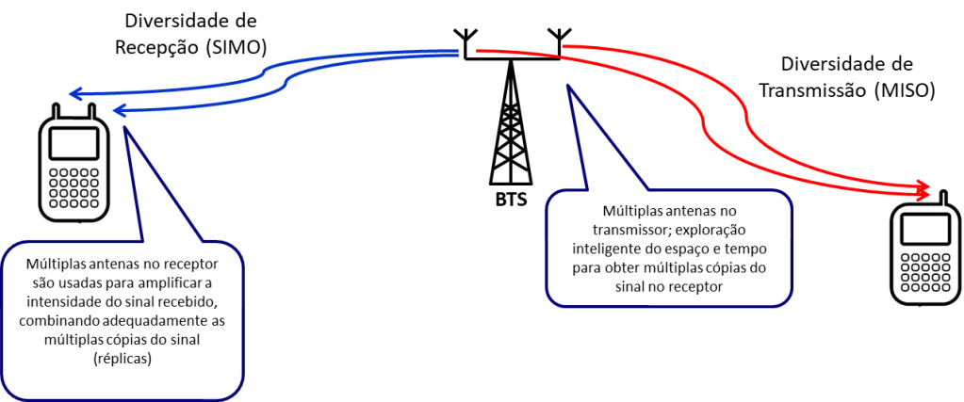
Múltiplas antenas para ganho de diversidade
Diversidade na transmissão vs recepção

Slide 10
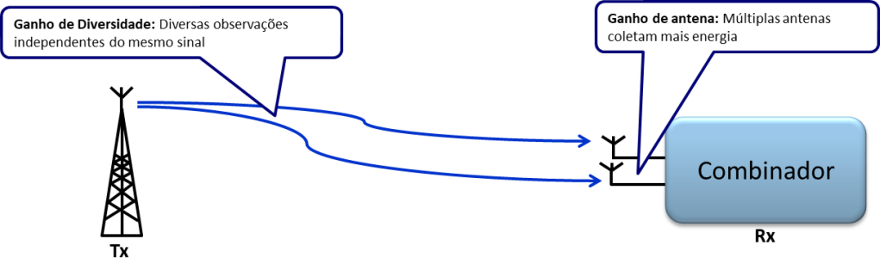
Múltiplas antenas para ganho de diversidade
Diversidade na recepção (SIMO)

Slide 11
Múltiplas antenas para ganho de diversidade
Tipos clássicos de combinadores usados na prática:
Combinação por Seleção (do inglês Selection Combining): Seleciona o melhor sinal disponível, múltiplas antenas coletam mais energia;
Combinação EG (do inglês Equal Gain Combining): Soma os sinais disponíveis;
Combinação MRC (do inglês Maximum Ratio Combining): Soma ponderada para maximizar a relação Sinal-Ruído (do inglês Signal-to-Noise-Ratio, SNR)

Slide 12
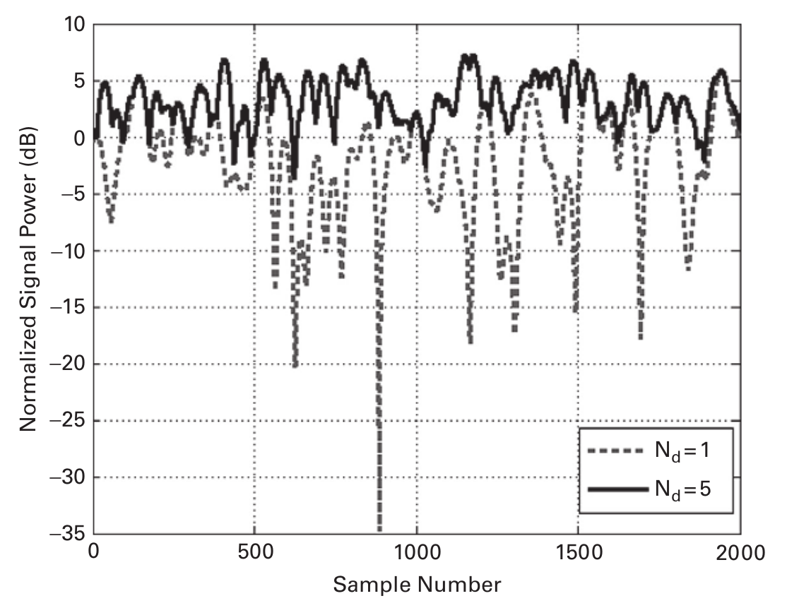
Múltiplas antenas para ganho de diversidade
Menos fading quando se combina 5 cópias do mesmo sinal
Redução do fading combinando vários sinais de desvanecimento de forma independente
Apenas 1 cópia
equal gain combiner in Rayleigh fading

Slide 13
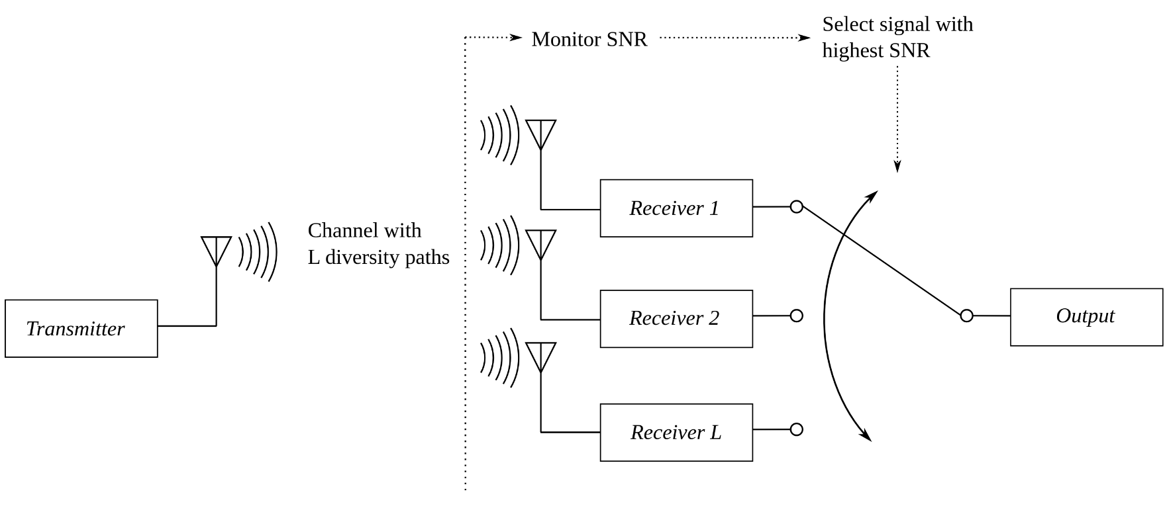
Múltiplas antenas para ganho de diversidade
Combinação por Seleção

Slide 14
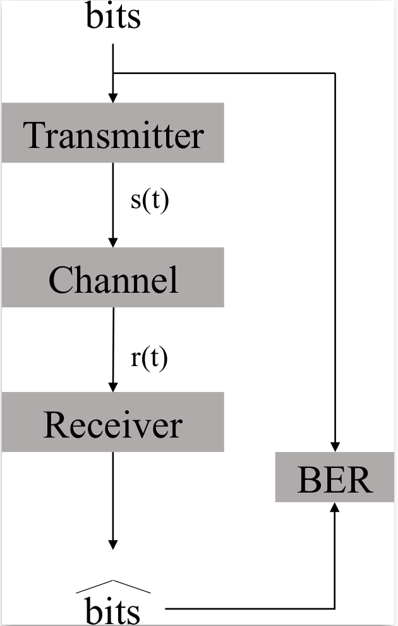
Múltiplas antenas para ganho de diversidade
BER (Bit Error Rate)
bits -> dimensão 1xN_{bits} bits -> dimensão 1xN_{bits}
BER = sum(bits ≠ bits)/N_{bits}
For example, in a 4-PAM (pulse-amplitude modulation) system (b = 2 bits per symbol), the transmitted bits, corresponding to four symbols, are [01 11 11 00] and the received symbols are [01 00 10 00].
The three wrong bits correspond to Pb = 3/8 = 0.375.
In this case, the second and third symbols have errors, and Pe = 2/4 = 0.5.

Slide 15
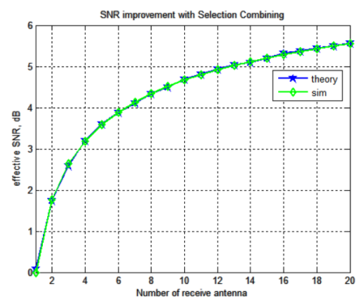
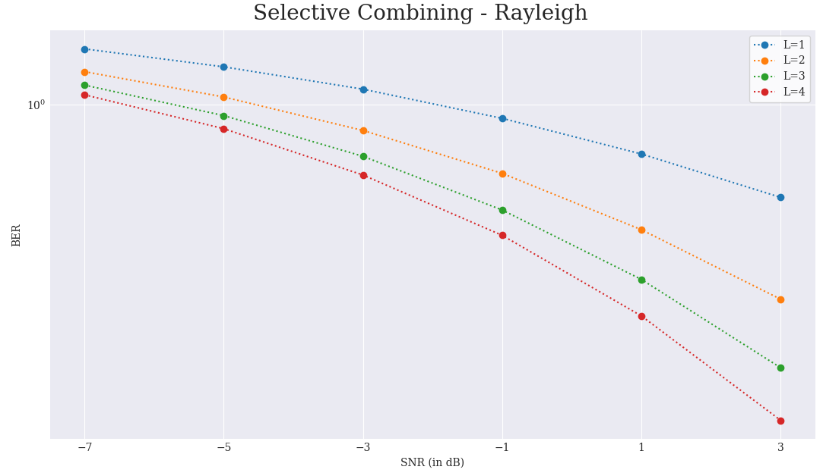
Múltiplas antenas para ganho de diversidade
SNR vs Nr
BER vs SNR

Slide 16
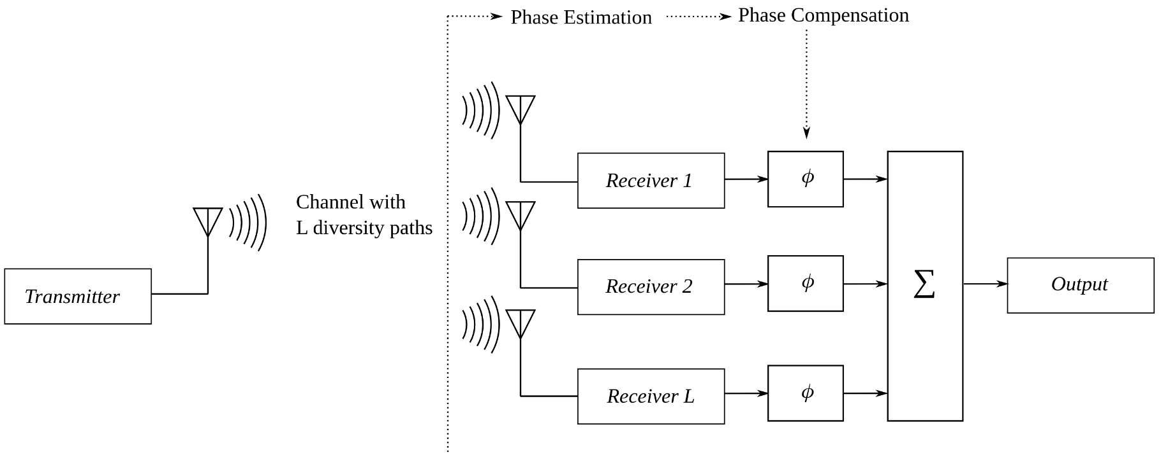
Múltiplas antenas para ganho de diversidade
Combinação EG
Necessário para evitar o cancelamento de um sinal por outro (interferência destrutiva)

Slide 17
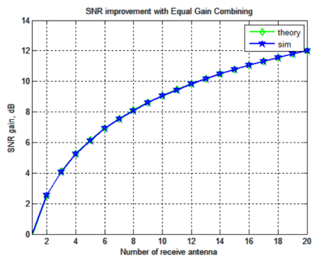
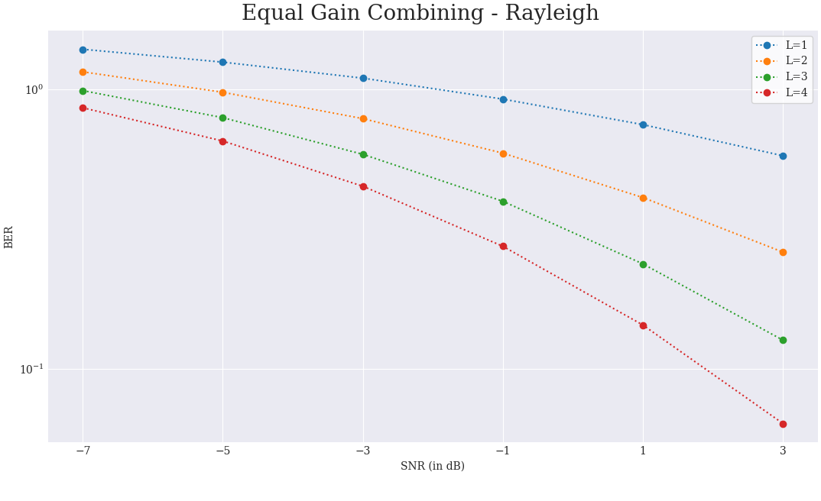
Múltiplas antenas para ganho de diversidade
SNR vs Nr
BER vs SNR

Slide 18
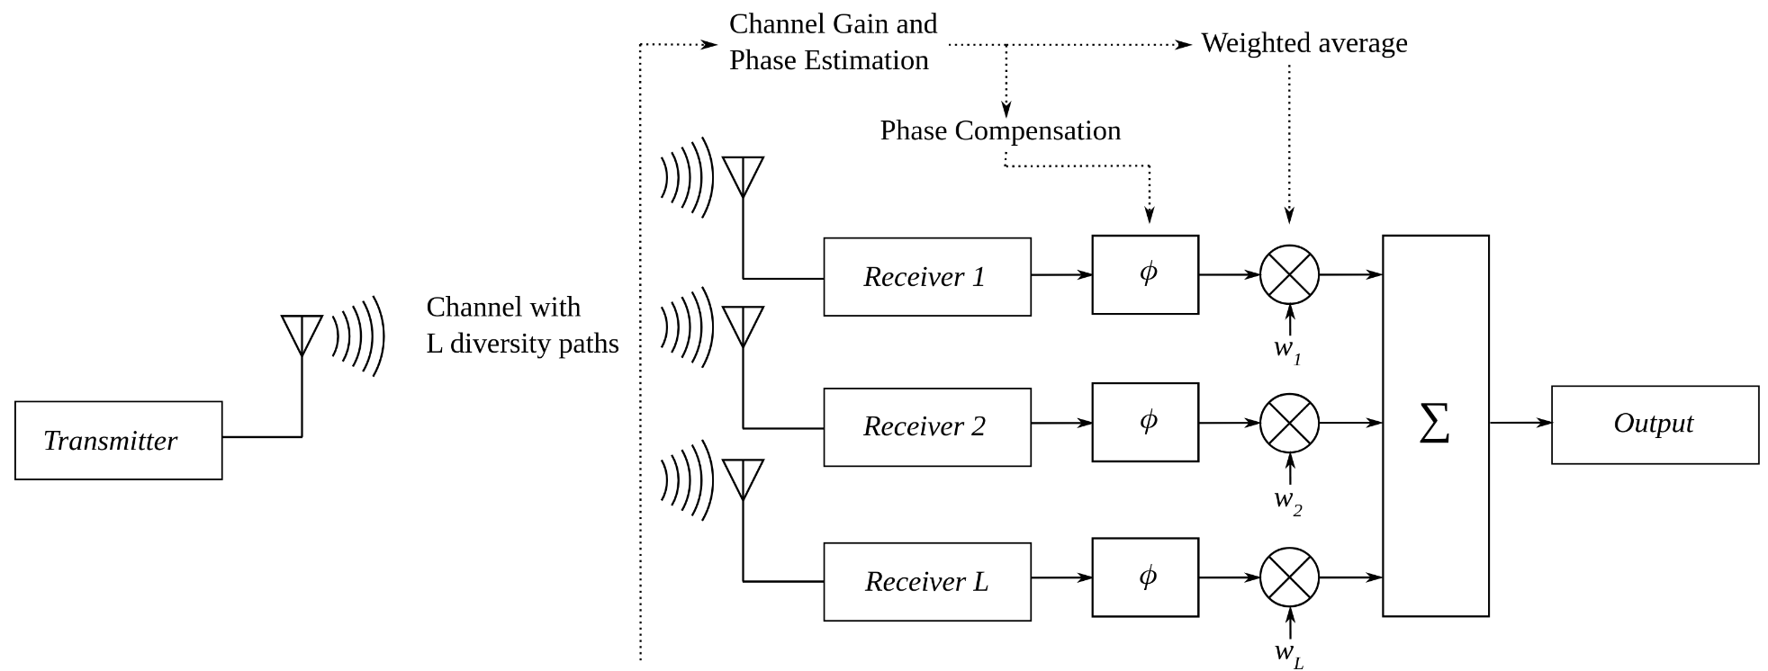
Múltiplas antenas para ganho de diversidade
Combinação MRC: estratégia ótima (único usuário ou sistemas não limitados por interferência)

Slide 19
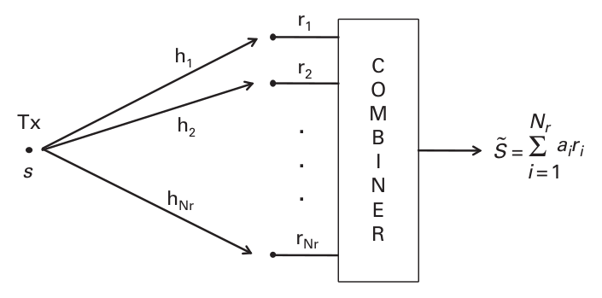
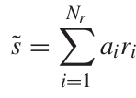
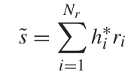
Múltiplas antenas para ganho de diversidade
Conjugado do ganho de canal
Combinação MRC: estratégia ótima (único usuário)
A relação sinal-ruído na saída do combinador é maximizada

Slide 20
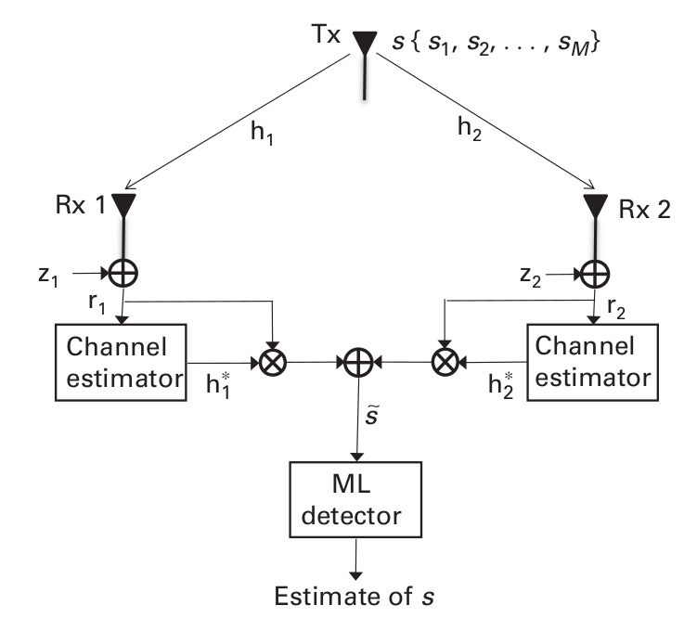
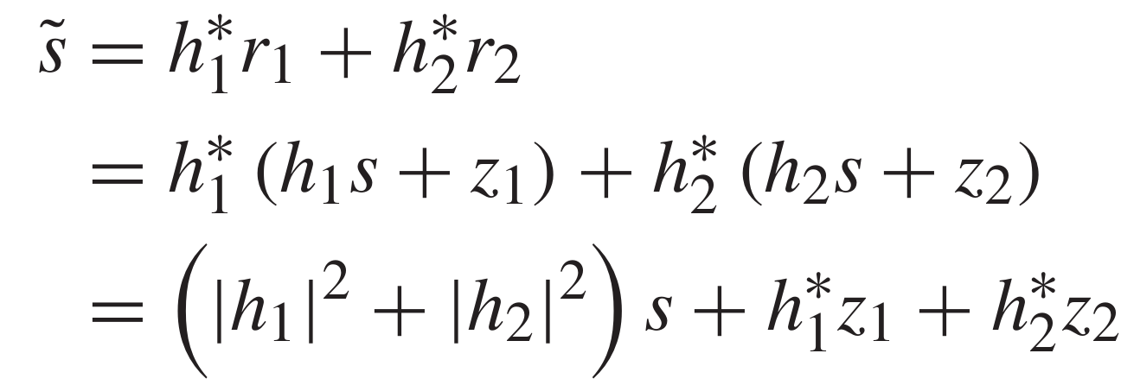
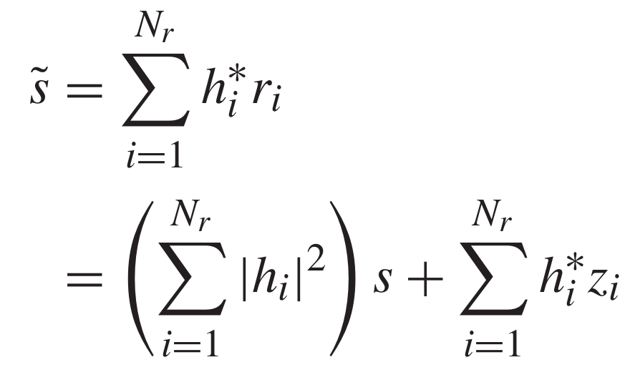
Múltiplas antenas para ganho de diversidade
Combinação MRC
Exemplo com Nr = 2
Exemplo com qualquer Nr

Slide 21
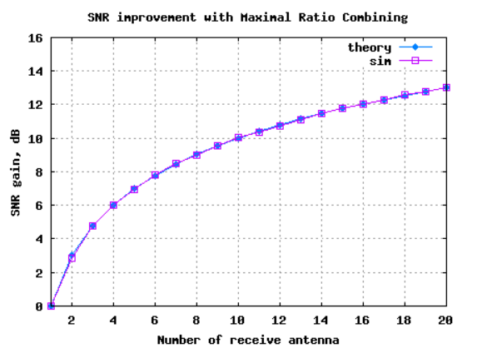
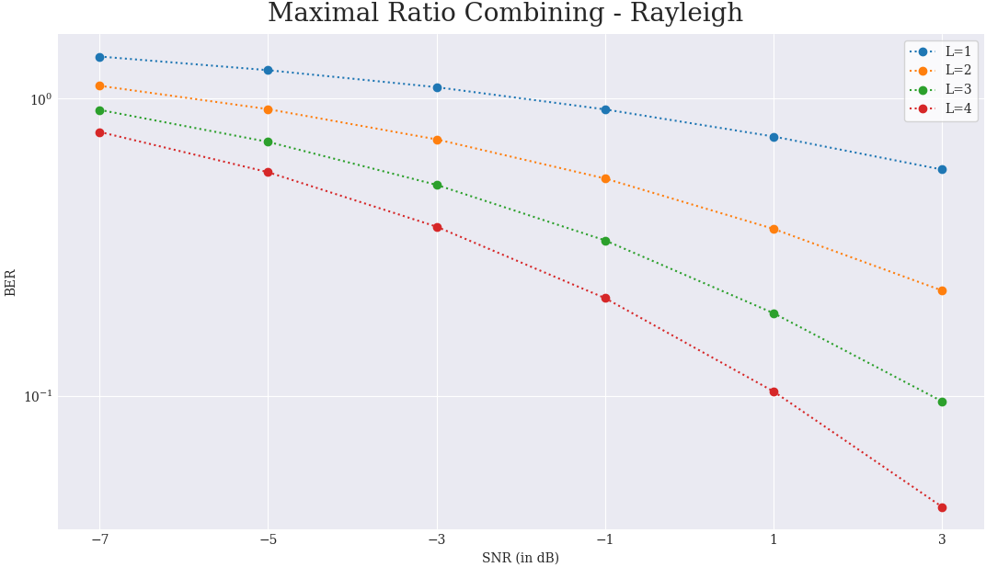
Múltiplas antenas para ganho de diversidade
SNR vs Nr
BER vs SNR

Slide 22
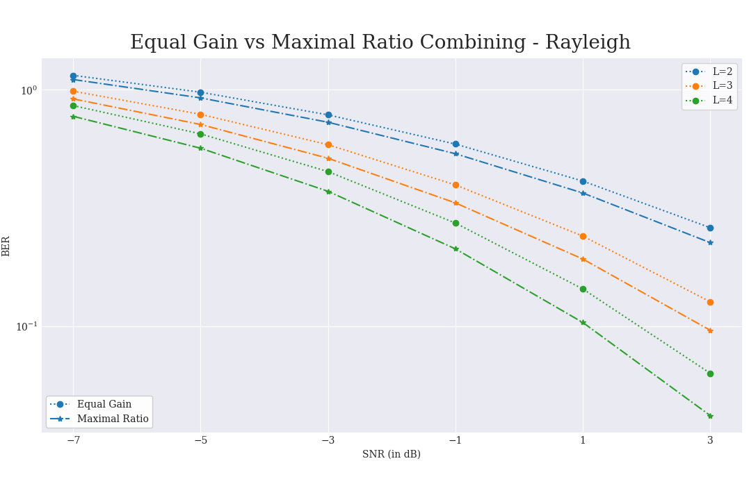
Múltiplas antenas para ganho de diversidade
SNR vs Nr
BER vs SNR
MRC
EGC
SC

Slide 23
Múltiplas antenas para ganho de diversidade
Código exemplo em python: https://github.com/Vignesh-Desmond/receiver-diversity-combining

Slide 24
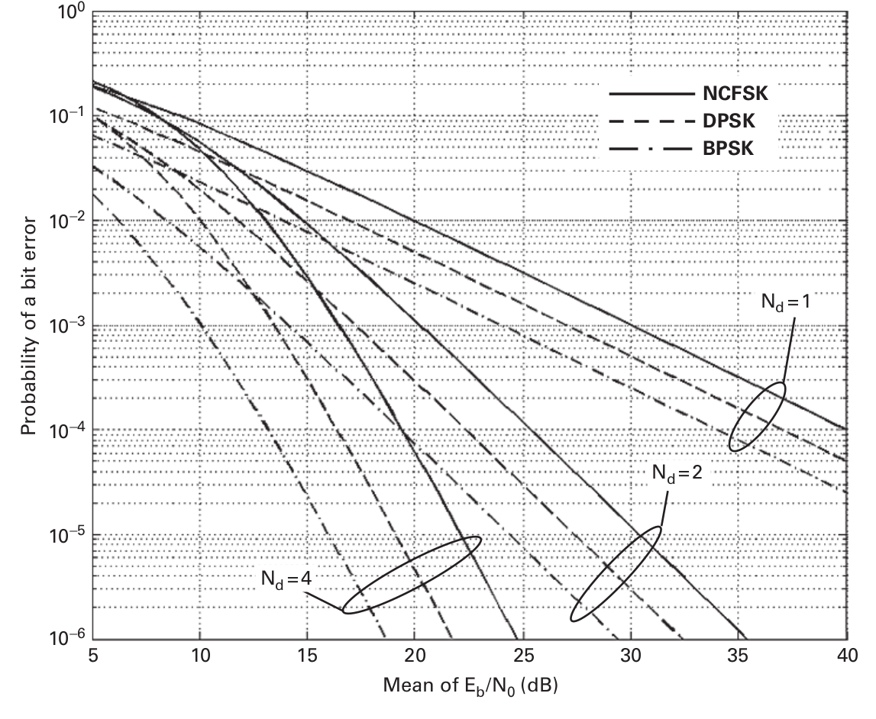
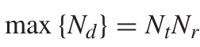
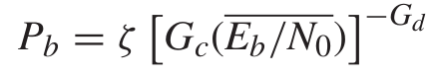
Múltiplas antenas para ganho de diversidade
Rayleigh fading with maximal ratio receive combining
Ordem de diversidade (Nd): número de réplicas independentes de um sinal transmitido que estão disponíveis no receptor para combinação
Ganho de diversidade (Gd): a inclinação da curva obtida plotando a probabilidade de erro de bit em uma escala logarítmica versus Eb/ N0 médio em dB, quando Eb/N0 fica grande (ou seja, na região onde a curva é linear)
cte que depende da modulação
cte chamada de
ganho de código

Slide 25
Múltiplas antenas para ganho de diversidade
Exemplo: Como calcular o ganho de diversidade: Suponha que a probabilidade de erro de bit é 10 ⁻⁴ em Eb/N0 = 30 dB e que é 3,5 × 10 ⁻⁴ em Eb/N0 = 27,5 dB. Assuma que estamos na região linear da curva. Qual é o ganho de diversidade deste sistema?
Resposta:
Converter para dB -> Pb [dB] = 10log ₁₀ (ζ ) − Gd Gc [db] − Gd (Eb/N0 [dB])
Subtraindo a probabilidade de erro de bit inicial da final temos:
Pb(i) - Pb(f) = − Gd ( Eb/N0 (i) − Eb/N0 (f) )
Substituindo Pb(i) = 10log ₁₀ (10 ⁻⁴) =−40 dB, Pb(f) = 10log ₁₀ ( 3,5 × 10 ⁻⁴ ) =−34.6 dB, Eb/N0 (i) = 30 dB, Eb/N0 (f) = 27,5 dB, temos:
−40 −(−34.6) = −Gd (30 −27,5)
Gd = 5.4 / 2.5 = 2.16

Slide 26
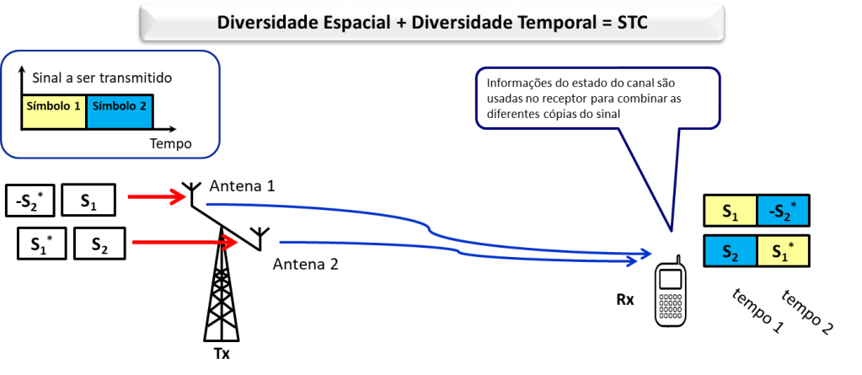
Múltiplas antenas para ganho de diversidade
Diversidade na transmissão (MISO ou MIMO)
Space Time Coding – STC é a técnica mais clássica de diversidade de transmissão, para obter múltiplas cópias do sinal no receptor.
Este tipo de implementação consiste em uma exploração tanto da diversidade espacial (sinais transmitidos por antenas diferentes) quanto da diversidade temporal (sinais transmitidos em instantes de tempo diferentes);

Slide 27
Múltiplas antenas para ganho de diversidade
Por que usar diversidade na transmissão?
A motivação para desenvolver a diversidade de transmissão foi o fato de que a unidade móvel em a maioria dos sistemas celulares é pequena e, como resultado, muitas vezes não é capaz de ter vários antenas.
Isso levou à necessidade de encontrar um método baseado no espaço para criar réplicas do sinal transmitido em um receptor tendo apenas uma antena.
O esquema Alamouti consegue diversidade no transmissor com desempenho ideal (ou seja, desempenho equivalente ao MRC) sem uma redução na taxa de dados ou a necessidade de CSIT

Slide 28
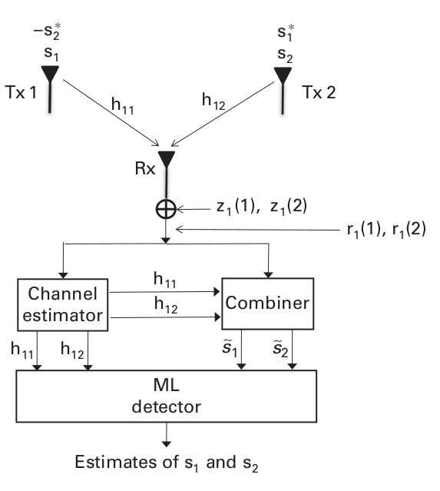
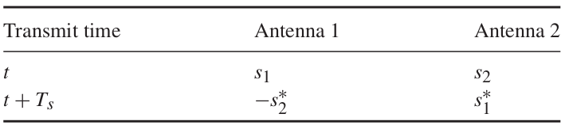
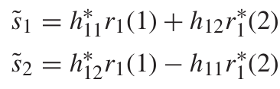
Múltiplas antenas para ganho de diversidade
Diversidade na transmissão (MISO): Esquema de Alamouti 2x1
Alamouti transmitting rules
Alamouti combining rules

Slide 29
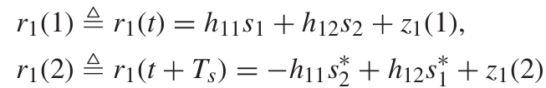
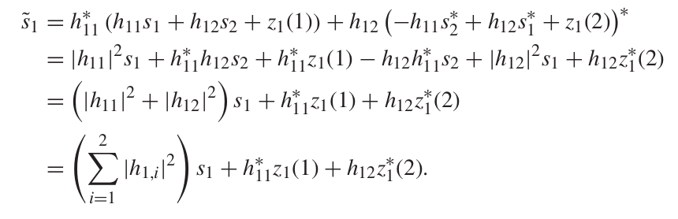
Múltiplas antenas para ganho de diversidade
Diversidade na transmissão (MISO): Esquema de Alamouti 2x1
Received signal
Alamouti gives the same results as MRC

Slide 30
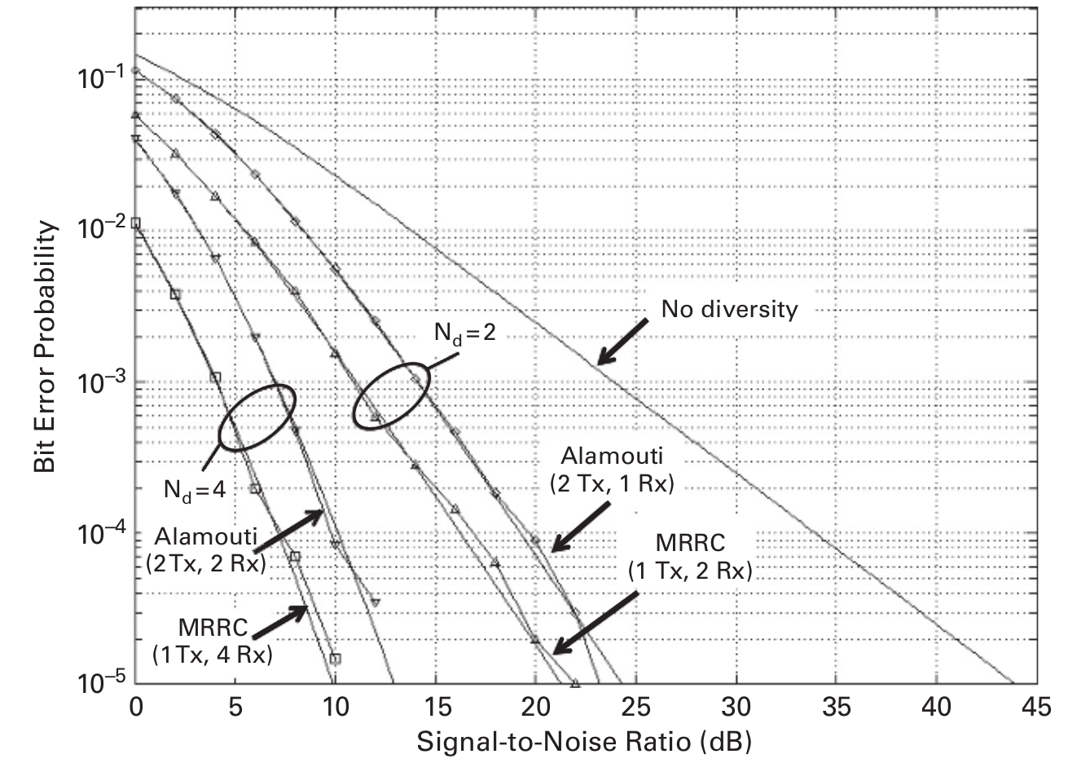
Múltiplas antenas para ganho de diversidade
Diversidade na transmissão vs recepção
Caso a potência total transmitida seja a mesma em ambos esquemas (como na Figura), as curvas de Alamouti são deslocadas 3 dB para a direita das curvas MRC, sugerindo que o desempenho de Alamouti é, na verdade, 3 dB pior do que o MRC;
Comparação mais “justa” seria considerar a potência de transmissão por antena igual em ambos os sistemas, dessa forma as curvas BER versus SNR ficarão uma sobre a outra;

Slide 31
Múltiplas antenas para ganho de diversidade
Necessário CSIR
Independente da forma de implementação (diversidade de recepção ou transmissão), o ganho de diversidade pode ser explorado para prover:
Maior taxa de dados
Aumento de cobertura
Redução da potência de transmissão (ou seja, reduzir consumo de energia)
O ganho de diversidade depende diretamente da habilidade do canal sem fio em produzir efeitos/distorções independentes nos sinais observados, ou seja, se o canal é capaz de produzir diversidade (diferença) nas observações do sinal.
Definir o distanciamento entre as antenas que transmitem e/ou recebem o sinal
Valores práticos variam entre λ/2 a λ, e.g., em 3.5 GHz, seria entre [λ/2=4.28 cm a λ=8.56 cm]

Slide 32
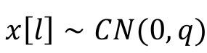
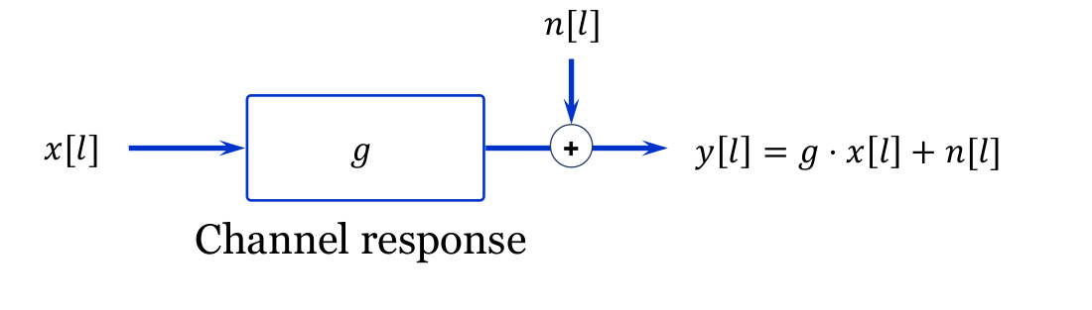
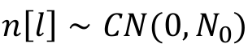
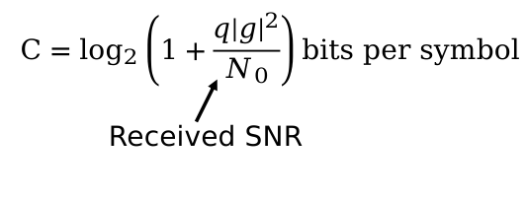
Capacidade de um sistema SISO
Capacidade
O ganho do canal |g|² está em torno de −70 dB a −130 dB

Slide 33
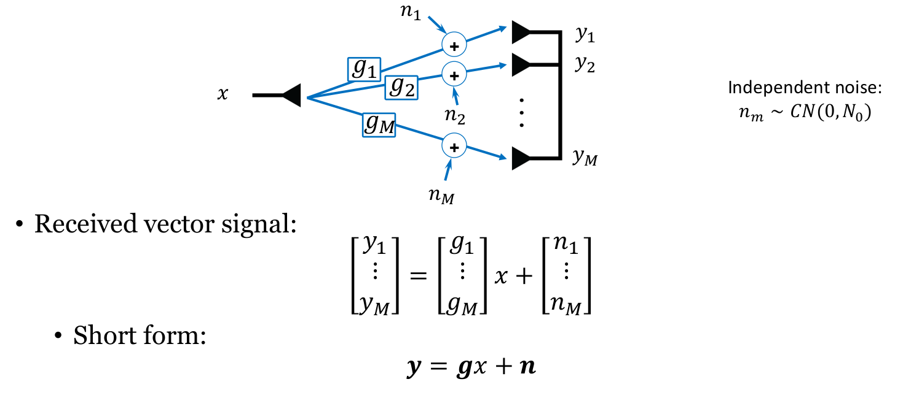
Capacidade de um sistema SIMO

Slide 34
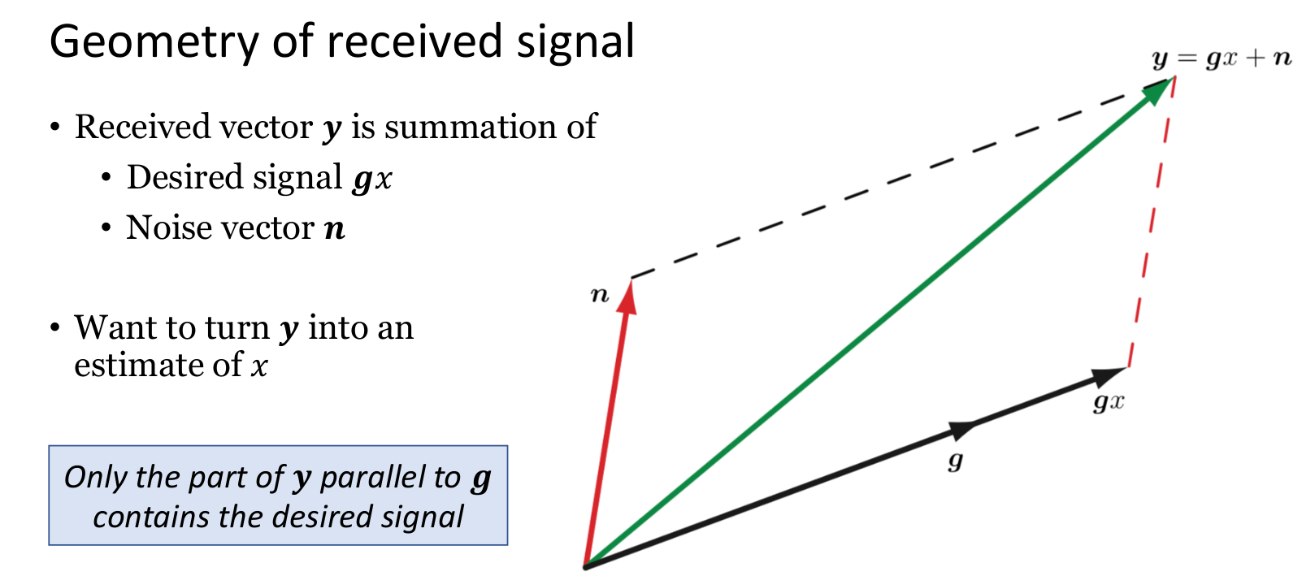
Capacidade de um sistema SIMO

Slide 35
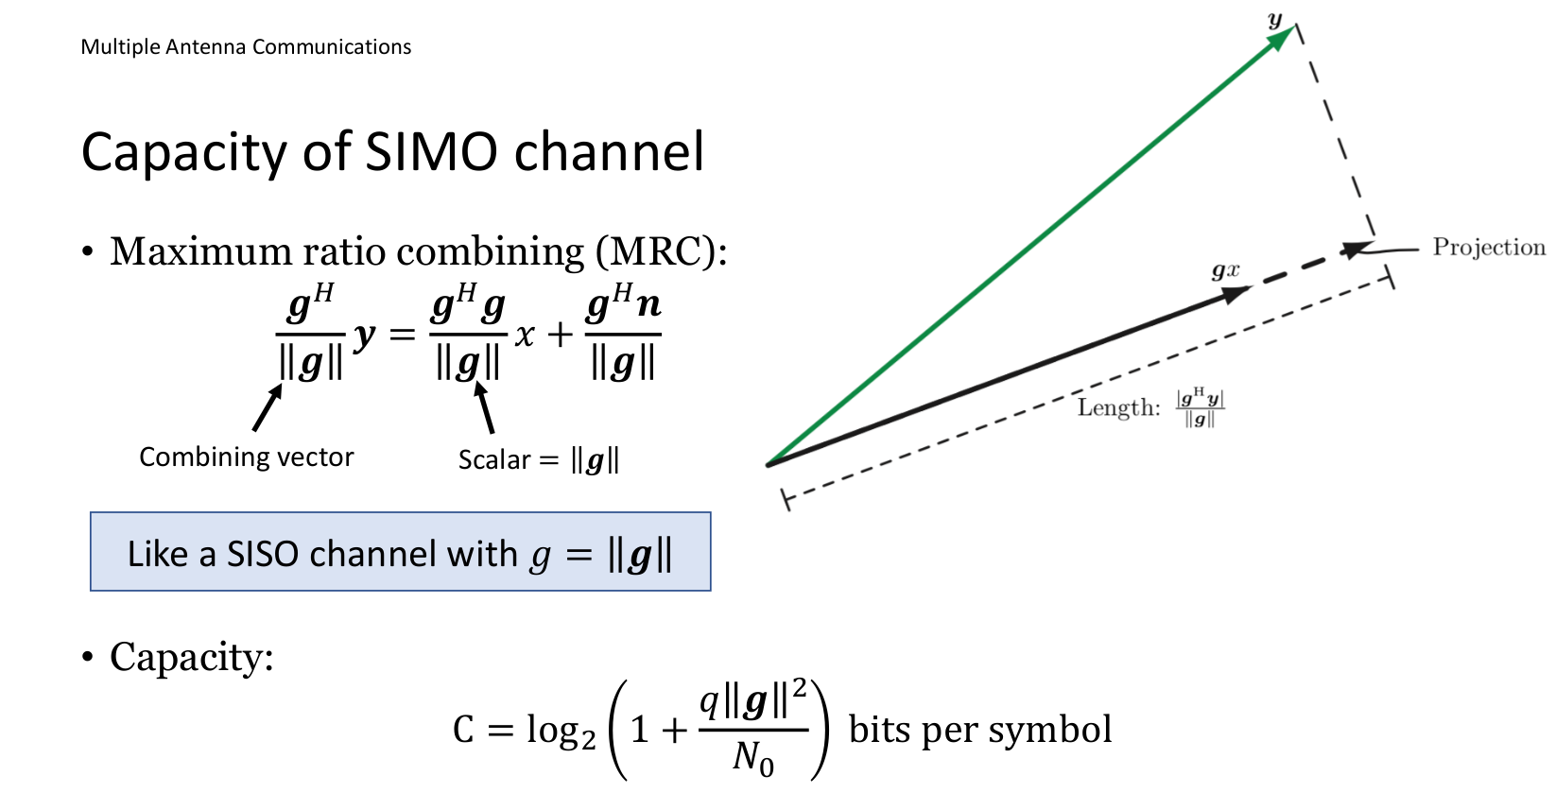
Capacidade de um sistema SIMO
Necessário CSIR

Slide 36
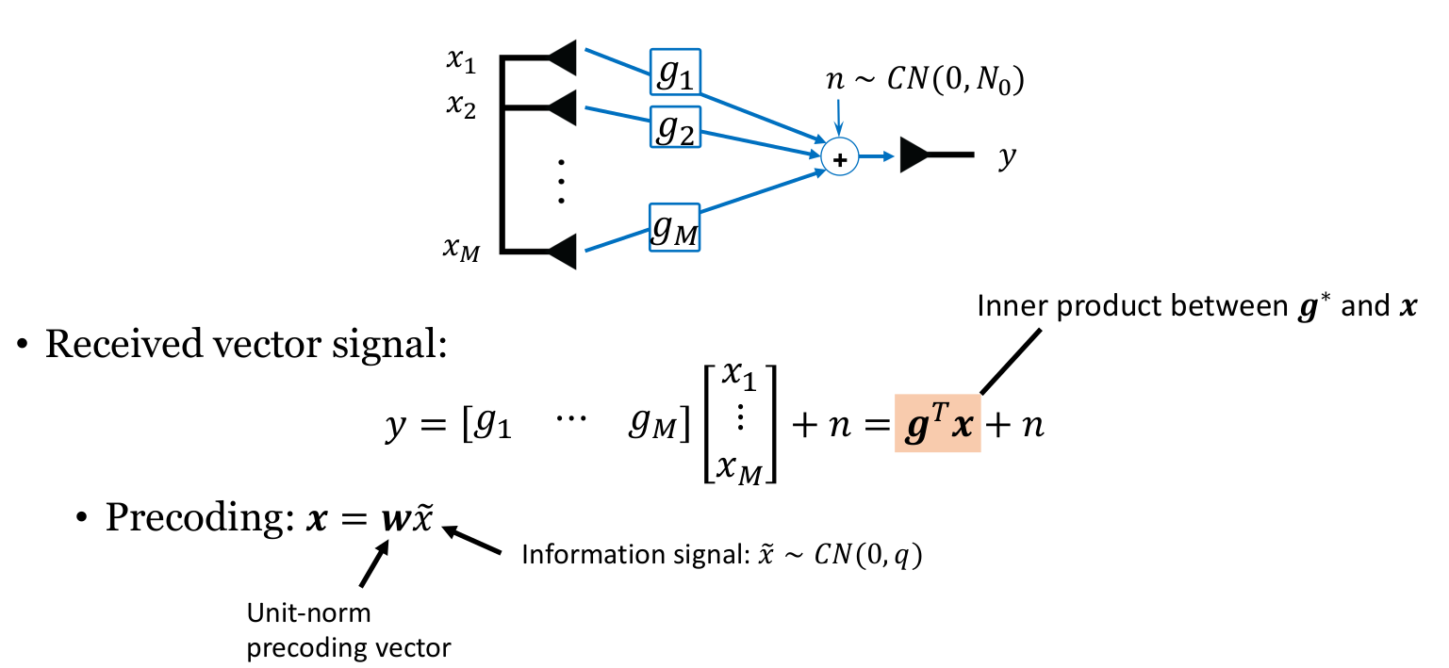
Capacidade de um sistema MISO
Necessário CSIT

Slide 37
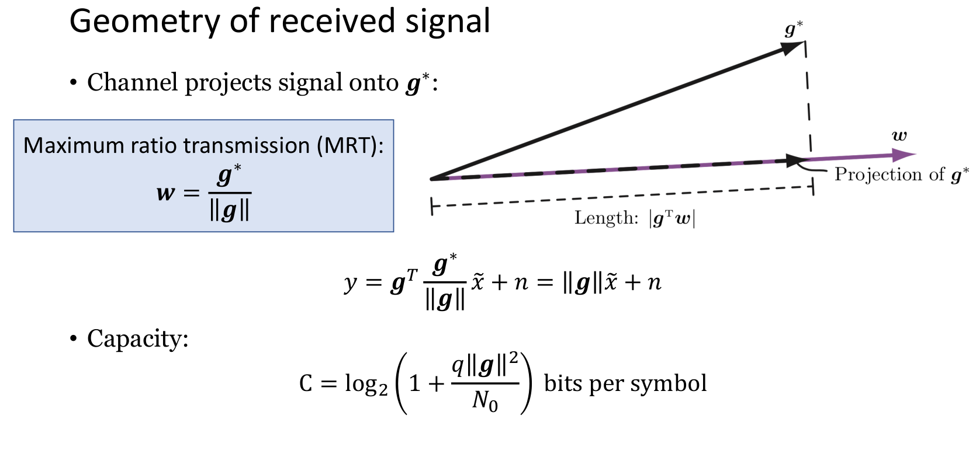
Capacidade de um sistema MISO
Necessário CSIT

Slide 38
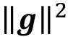
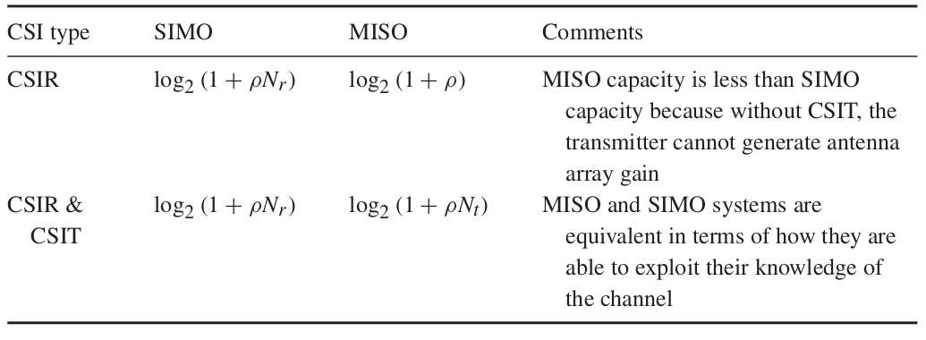
Comparação da capacidade de sistemas SIMO e MISO
é proporcional à 𝑀 (Nr ou Nt)
ρ é a SNR no cenário SISO

Slide 39
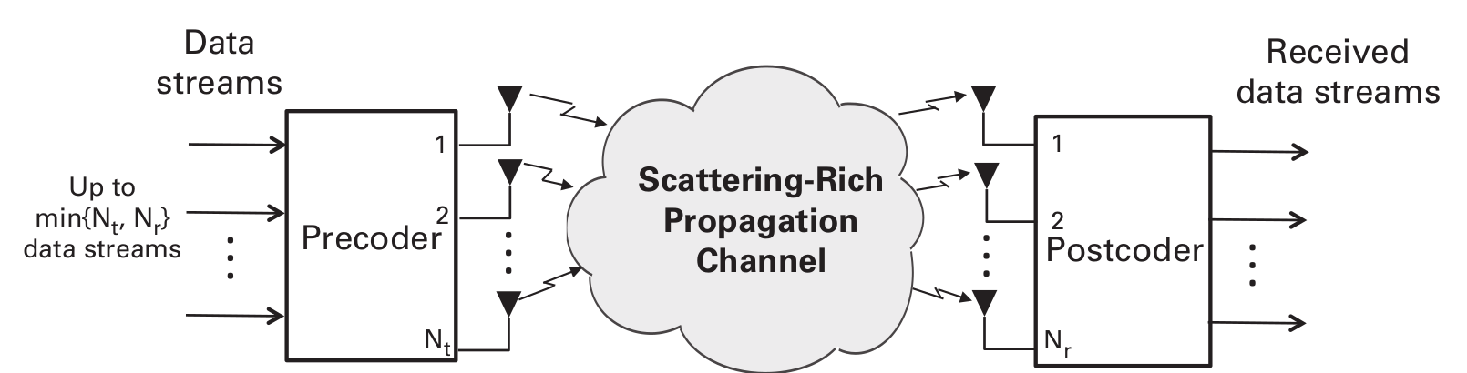
Múltiplas antenas para multiplexação
Transmissão simultânea de várias mensagens independentes por uma mesma via, canal ou linha;
ex: TDM e FDM
Multiplexação espacial (MIMO)
Mapeia os streams para cada antena
channel rank
Processa o sinal recebido de cada antena e recupera os streams

Slide 40
Múltiplas antenas para multiplexação
Máximo número de streams:
N_{stream} = min (Nt , Nr )
Capacidade teórica N × N MIMO system:
C_{MIMO} (N) = N C_{SISO}
A eficiência espectral de um sistema MIMO aumenta linearmente com o número de antenas, já que o aumento no número de streams não requer uma largura de banda maior

Slide 41

Múltiplas antenas para multiplexação

Slide 42

Múltiplas antenas para multiplexação

Slide 43
Múltiplas antenas para multiplexação
Como calcular o rank do canal?
Exemplo:
H = -0.1 0.9
1 1
det(H - λ I) = det (-0.1- λ 0.9
1 1- λ) = 0
(-0.1- λ)*(1- λ) - (0.9*1) = λ² - λ+ 0.1 λ - 0.1 -0.9 = λ² -0.9 λ - 1 = 0
△ = sqrt((-0.9)² - 4*(- 1)) = sqrt(4.81) = 2.19
λ1 = (0.9 + 2.19)/2 = 1.54
λ2 = (0.9 - 2.19)/2 = -0.65

Slide 44
Múltiplas antenas para multiplexação
Como calcular o rank do canal?
Exemplo usando o Matlab:
%% Rich scaterring
beta=1;
%ex1:
Nr = 10;
Nt = 5;
H1 = sqrt(beta/2)*(randn (Nt,Nr) +1i*randn (Nt,Nr));
r1 = rank(H1)
>> r1 = 5
%ex2:
Nr = 10;
Nt = 10;
H2 = sqrt(beta/2)*(randn (Nt,Nr) +1i*randn (Nt,Nr));
r2 = rank(H2)
>> r2 = 10
%% LOS channel
%ex3:
Nr = 10;
Nt = 10;
%Angle of the desired UE
varphiDesired = pi/6;
phiDesired = pi/6;
%Define the antenna spacing (in number of wavelengths)
antennaSpacing = 1/2; %Half wavelength distance
Ht = sqrt(beta)*exp(1i*2*pi*antennaSpacing*sin(varphiDesired)*(0:Nt-1)');
Hr = sqrt(beta)*exp(1i*2*pi*antennaSpacing*sin(phiDesired)*(0:Nr-1)');
H = Ht * (Hr)';
r3 = rank (H)
>> r3 = 1
Rayleigh fading
Não há como fazer multiplexação

Slide 45

Múltiplas antenas para multiplexação

Slide 46



Múltiplas antenas para multiplexação
Como calcular a decomposição de autovalores usando o matlab:
%ex1:
H1 = [-0.1 , 0.9 ; 1 ,1 ];
[V,D,W] =eig(H1)
>>
>>
>>

Slide 47

Múltiplas antenas para multiplexação
Singular value decomposition

Slide 48

Múltiplas antenas para multiplexação

Slide 49

Múltiplas antenas para multiplexação

Slide 50

Múltiplas antenas para multiplexação

Slide 51

Múltiplas antenas para multiplexação

Slide 52

Múltiplas antenas para multiplexação

Slide 53

Múltiplas antenas para multiplexação

Slide 54

Múltiplas antenas para multiplexação

Slide 55

Múltiplas antenas para multiplexação

Slide 56

Múltiplas antenas para multiplexação

Slide 57

Múltiplas antenas para multiplexação

Slide 58
Múltiplas antenas para multiplexação
Técnicas de multiplexação utilizam de decomposição da matriz de canal para determinar os precoder e postcodes
Ex: Eigenbeamforming.
Types of eNcoding schemes (precoder) include the following:
Bell Laboratory layered space-time (BLAST) family of techniques:
Multi-group space-time coding (MGSTC);
Threaded space-time coding (TSTC).
Four decoding schemes (postcodes) have been analyzed extensively in MIMO literature:
Zero forcing (ZF);
Zero forcing with interference cancellation (ZF-IC);
Linear minimum mean square error estimation (LMMSE);
LMMSE with interference cancellation (LMMSE-IC).

Slide 59
Múltiplas antenas para multiplexação
Três requisitos que devem ser atendidos para que multiplexação espacial seja efetiva:
que cada fluxo de dados transmitido (streams) sofra efeitos diferentes do canal (que os efeitos sejam descorrelacionados);
conhecimento no transmissor e/ou receptor de como o canal atuou em cada fluxo;
que os níveis dos sinais recebidos não sejam muito baixos.

Slide 60

Múltiplas antenas para beamforming

Slide 61

Múltiplas antenas para beamforming
The most basic property of an array is that the relative displacements of the antenna elements with respect to each other introduce relative phase shifts in the radiation vectors.
This is a direct consequence of the translational phase-shift property of Fourier transforms: a translation in space or time becomes a phase shift in the Fourier domain.
It is well known that in-phase waves add up “constructively,” while out-of-phase waves diminish “destructively.” This same concept applies to RF signals.

Slide 62

Múltiplas antenas para beamforming

Slide 63

Múltiplas antenas para beamforming

Slide 64

Múltiplas antenas para beamforming

Slide 65

Múltiplas antenas para beamforming

Slide 66

Múltiplas antenas para beamforming

Slide 67

Múltiplas antenas para beamforming
With MRC and MRT

Slide 68

Múltiplas antenas para beamforming

Slide 69

Múltiplas antenas para beamforming

Slide 70

Múltiplas antenas para beamforming
Gain of ULA for different number of antenna elements

Slide 71
Múltiplas antenas para beamforming
An array is typically designed to have maximum directive gain at broadside.
However, the array pattern can be:
Steered toward a desired direction space by applying phase weighting across the array
Shaped by amplitude and phase weighting the outputs of the array elements

Slide 72

Múltiplas antenas para beamforming
For every array antenna, its steering vector can be defined.
The steering vector contains the responses of all elements of the array to a source with a single frequency component of unit power.
Since the array response is different in different directions, a steering vector is associated with each directional source.
http://www.slide4math.com/html/ArrayAntenna_Steering_8x1_01.html

Slide 73

Múltiplas antenas para beamforming

Slide 74

Múltiplas antenas para beamforming

Slide 75


Múltiplas antenas para beamforming
Analog beamforming: Only one beam is created for the entire frequency band, which is sufficient for LoS beamforming.
This architecture uses just one pair of ADC and DAC at the baseband

Slide 76


Múltiplas antenas para beamforming
DFT Codebook
x, y = 1, . . . , M
codeword b is the bth column of D

Slide 77


Múltiplas antenas para beamforming
Digital beamforming: Full flexibility to create a superposition of any number of beams and adapt the beams to multi-path and frequency-selective fading.
Fully digital transmitter (left) and receiver use a pair of DACs and ADCs per RF stream.
High precision ADCs and DACs for wide-band systems can be very power hungry

Slide 78

Múltiplas antenas para beamforming
Hybrid beamforming: Hybrid beamforming uses a combination of digital beamforming in the baseband and analog beamforming in the RF domain.
A few beams are created by the analog phase-shifters and the digital baseband can create superpositions of these beams to adapt to multi-path and frequency-selective fading, which gives a limited flexibility for handling NLoS scenarios.

